Slide 1
华南理工PPT模板 留边白底 16:9 （基于清华大学 陈伟浩 PPT模板修改）
Kozumi
机械与汽车工程学院
2024年10月13日

Slide 2
目录
这里可以写你的目录内容
一
二
三

Slide 3
使用方法
在PowerPoint的新建幻灯片的选项卡里，可以自己选择合适的页面
本华南理工大学PPT模板基于清华大学新雅书院陈伟浩制作的清华大学PPT模板修改
如果需要定制，可自行编辑幻灯片母版
这个PPT模板修改自：https://github.com/atomiechen/THU-PPT-Theme
如果这个模板有帮到你，请给原作者一个star，也可以给这个repo一个star

Slide 4
艾敝舍
Foo
Bar
A quick fox jumps over a brown
Originally made by Weihao CHEN from Xinya College, Tsinghua University

Slide 5
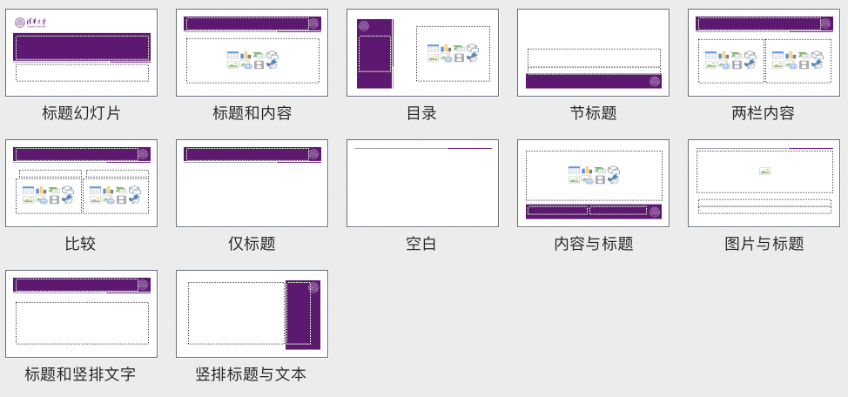
可以使用的页面如上
本页空白比较大，可以放图等内容

Slide 6
下一个章节
我们需要进入一些details

Slide 7
竖排文本
这里还可以写一些竖排文本，效果大概是这样的
扫地机科学与技术

Slide 8
感谢使用和支持！
Speaker
2024年10月13日

